Slide 1
CHƯƠNG 2: MÔ HÌNH OSI VÀ TCP/IP
GV: LƯƠNG MINH HUẤN

Slide 2
NỘI DUNG
Các tổ chức định chuẩn mạng máy tính
Mô hình OSI
Mô hình TCP/IP
Phương tiện truyền dẫn

Slide 3
I. CÁC TỔ CHỨC ĐỊNH CHUẨN MMT
Để các thiết bị phần cứng mạng của nhiều nhà sản xuất khác nhau có thể đấu nối, trao đổi thông tin được với nhau trong một hệ thống mạng thì chúng phải được sản xuất theo cùng một chuẩn.
Trên thế giới có nhiều tổ chức thực hiện định chuẩn này. Tiêu biểu gồm:
EIA (Electronic Industry Association)
TIA (Telecom Industry Association)
ISO (International Standard Organization)
ANSI (American National Standard Institute)
IEEE (Institute of Electrical and Electronics Engineers)

Slide 4
I. CÁC TỔ CHỨC ĐỊNH CHUẨN MMT
EIA (Electronic Industry Association – Hiệp hội doanh nghiệp điện tử) là một tiêu chuẩn và tổ chức thương mại bao gồm liên minh các hiệp hội thương mại của các nhà sản xuất thiết bị điện tử tại Hoa Kỳ .
Họ đã phát triển các tiêu chuẩn để đảm bảo thiết bị của các nhà sản xuất khác nhau có thể tương thích và hoán đổi thay thế lẫn nhau.
Một số tiêu chuẩn nổi tiếng của EIA:

Slide 5
I. CÁC TỔ CHỨC ĐỊNH CHUẨN MMT
EIA/ECA-310 : Cabinets, rack (bao gồm rack 19-inch , đơn vị rack ), tấm và tiêu chuẩn thiết bị kèm theo.
EIA-343 : Trước đây là RS-343 - Tiêu chuẩn tín hiệu video có độ phân giải cao không phát sóng đơn sắc.
EIA-343A : Trước đây RS-343 A - Tiêu chuẩn tín hiệu video có độ phân giải cao đơn sắc CCTV . Dựa trên tiêu chuẩn EIA - 343.
EIA-189A : Trước đây RS-189A - Mã hóa màu sắc thanh tín hiệu (trước là thanh màu SMPTE ).
RS-449 : Tiêu chuẩn giao tiếp dữ liệu nối tiếp.
….

Slide 6
I. CÁC TỔ CHỨC ĐỊNH CHUẨN MMT
TIA (Telecom Industry Association) – hiệp hội công nghiệp viễn thông.
Tổ chức này được thành lập bởi ANSI (American National Standards Institute) để phát triển các tiêu chuẩn công nghiệp cho các công ty về công nghệ thông tin và truyền thông.
Các tiêu chuẩn của TIA hướng về các vấn đề như: VoIP, thiết bị đầu cuối, trung tâm dữ liệu, thiết bị di động,…

Slide 7
I. CÁC TỔ CHỨC ĐỊNH CHUẨN MMT
Các tiêu chuẩn nổi tiếng bao gồm:
TIA-942 Telecommunications Infrastructure Standard for Data Centers
TIA-568-C (telecommunications cabling standards, used by nearly all voice, video and data networks).
TIA-598-C (Fiber optic color-coding)
TIA-222-G Structural Standard for Antenna Supporting Structures and Antennas
….

Slide 8
I. CÁC TỔ CHỨC ĐỊNH CHUẨN MMT
Tổ chức tiêu chuẩn hoá quốc tế (ISO hay iso, International Organization for Standardization) là cơ quan thiết lập tiêu chuẩn quốc tế, đưa ra các tiêu chuẩn thương mại và công nghiệp trên phạm vi toàn thế giới.
Sản phẩm chính của ISO là các Tiêu chuẩn Quốc tế, nhưng ISO cũng tạo ra các báo cáo kỹ thuật, chi tiết kỹ thuật, chi tiết kỹ thuật công bố rộng rãi, bản sửa lỗi kỹ thuật, và hướng dẫn sử dụng.

Slide 9
I. CÁC TỔ CHỨC ĐỊNH CHUẨN MMT
Nhiệm vụ của ISO: phát triển, duy trì, khuyến khích và thuận tiện hóa các tiêu chuẩn IT được yêu cầu bởi các thị trường toàn cầu để phù hợp với các nhu cầu kinh doanh và người dùng, bao gồm:
Thiết kế và phát triển các hệ thống và công cụ IT,
Tính thực thi và chất lượng của các sản phẩm và hệ thống IT
An ninh của các hệ thống IT và thông tin
Tính linh động của các chương trình ứng dụng
Thao tác giữa các bộ phận của các sản phẩm và hệ thống IT

Slide 10
I. CÁC TỔ CHỨC ĐỊNH CHUẨN MMT
ANSI (American National Standards Institute "Viện Tiêu chuẩn Quốc gia Hoa Kỳ") là một tổ chức tư nhân, phi lợi nhuận nhằm quản trị và điều phối sự tiêu chuẩn hoá một cách tự giác và hợp thức các hệ thống quy ước ra đời ngày 19 tháng 10 năm 1918.
Nhiệm vụ của tổ chức là nâng cao khả năng cạnh tranh toàn cầu của hệ thống kinh doanh và chất lượng đời sống Hoa Kỳ. Đồng thời tạo điều kiện cho việc tự giác thống nhất các tiêu chuẩn và hợp thức các hệ thống quy ước, cũng như là bảo vệ sự nguyên dạng của các tiêu chí này.
Các tiêu chuẩn của ANSI thường được ISO chấp nhận

Slide 11
I. CÁC TỔ CHỨC ĐỊNH CHUẨN MMT
IEEE, Institute of Electrical and Electronics Engineers, được kết hợp từ hai tổ chức khác nhau là AIEE và IRE.
AIEE, The American Institute of Electrical Engineer, mục đích hỗ trợ các chuyên gia trong những lĩnh vực còn sơ khai và giúp họ áp dụng những công nghệ mới.
IRE, Institute of Radio Engineers được thành lập. IRE hoạt động tương tự như AIEE nhưng chuyên nghiên cứu về radio.

Slide 12
I. CÁC TỔ CHỨC ĐỊNH CHUẨN MMT
IEEE đã được xác định rõ ràng là tổ chức khoa học và giáo dục. Các hoạt động của IEEE hướng đến việc nghiên cứu và ứng dụng công nghệ trong các lĩnh vực điện, điện tử, truyền thông và khoa học máy tính.
IEEE là tổ chức xuất bản phần lớn tạp chí khoa học, tổ chức các buổi hội thảo khoa học, hội nghị chuyên đề.
Đồng thời, IEEE là tổ chức hàng đầu về việc phát triển các tiêu chuẩn khoa học và công nghệ qua việc phát triển hơn 900 tiêu chuẩn hiện đang được áp dụng trong phạm vi lớn các lĩnh vực như công nghệ thông tin, hàng không vũ trụ và công nghệ nano….

Slide 13






Slide 14
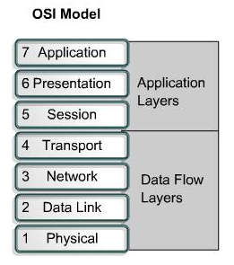
II. MÔ HÌNH OSI
Lý do hình thành: Sự gia tăng mạnh mẽ về số lượng và kích thước mạng dẫn đến hiện tượng bất tương thích giữa các mạng.
Ưu điểm của mô hình OSI:
Giảm độ phức tạp
Chuẩn hóa các giao tiếp
Đảm bảo liên kết hoạt động
Đơn giản việc dạy và học

Slide 15
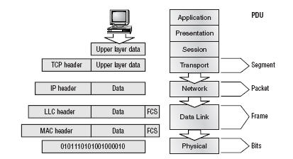
II. MÔ HÌNH OSI
Đóng gói dữ liệu trên mạng

Slide 16
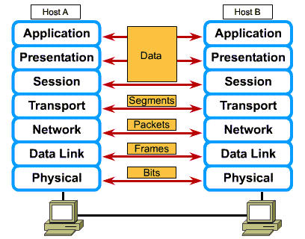
II. MÔ HÌNH OSI

Slide 17
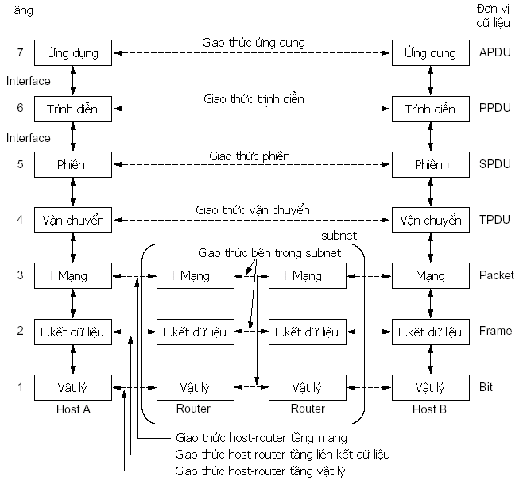
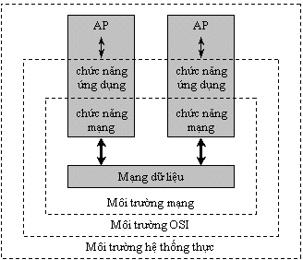
II. MÔ HÌNH OSI

Slide 18
II. MÔ HÌNH OSI
Truyền dẫn nhị phân
Dây, đầu nối, điện áp
Tốc độ truyền dữ liệu
Phương tiện truyền dẫn
Chế độ truyền dẫn (simplex, half-duplex, full-duplex)

Slide 19
II. MÔ HÌNH OSI
Điều khiển liên kết, truy xuất đường truyền
Đóng Frame
Ghi địa chỉ vật lý
Điều khiển luồng
Kiểm soát lỗi, thông báo lỗi

Slide 20
II. MÔ HÌNH OSI
Địa chỉ mạng và xác định đường đi tốt nhất
Tin cậy
Địa chỉ luận lý, topo mạng
Định tuyến (tìm đường đi) cho gói tin

Slide 21
II. MÔ HÌNH OSI
Kết nối end-to-end
Vận chuyển giữa các host
Vận chuyển tin cậy
Thiết lập, duy trì, kết nối các mạch ảo
Phát hiện lỗi, phục hồi thông tin và điều khiển luồng

Slide 22
II. MÔ HÌNH OSI
Truyền thông liên host
Thiết lập, quản lý và kết thúc các phiên giữa các ứng dụng

Slide 23
II. MÔ HÌNH OSI
Trình bày dữ liệu
Định dạng dữ liệu
Cấu trúc dữ liệu
Mã hóa
Nén dữ liệu

Slide 24
II. MÔ HÌNH OSI
Các quá trình mạng của ứng dụng
Xác định giao diện giữa người sử dụng và môi trường tham chiếu OSI
Cung cấp các dịch vụ mạng cho các ứng dụng như email, truyền file…

Slide 25
II. MÔ HÌNH OSI
Những lớp này chỉ tồn tại trong máy tính nguồn và máy tính đích

Slide 26
II. MÔ HÌNH OSI
Những lớp này quản lý thông tin di chuyển trong mạng LAN hoặc WAN giữa máy tính nguồn và máy tính đích

Slide 27
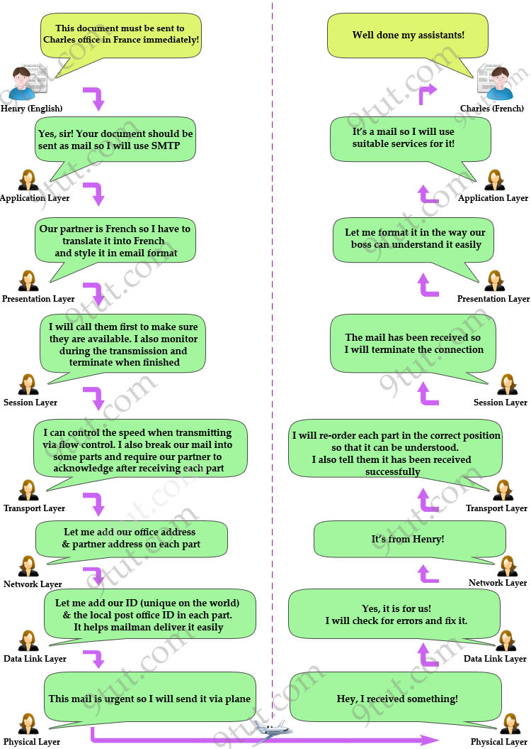

Slide 28
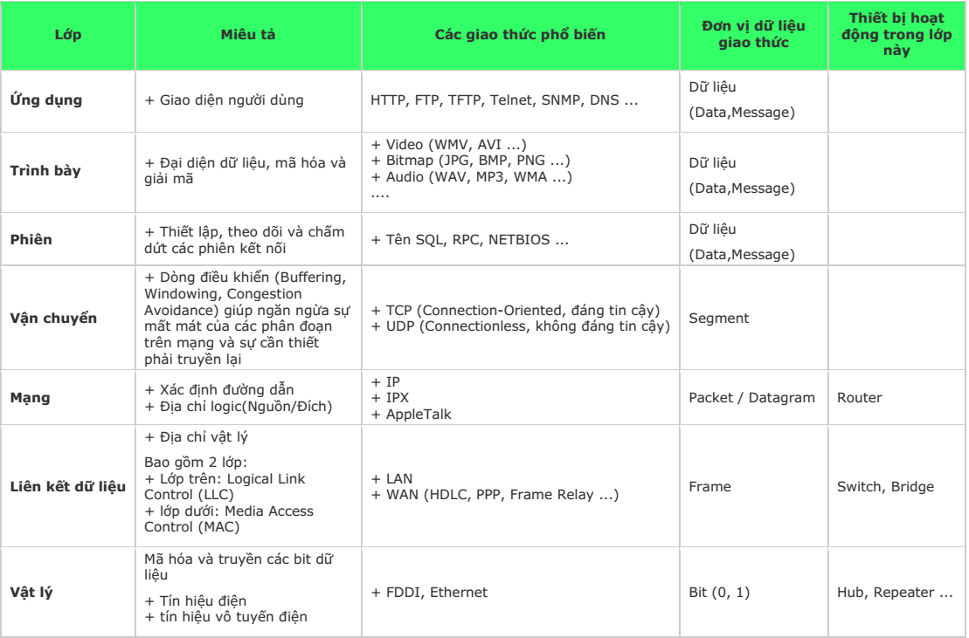

Slide 29
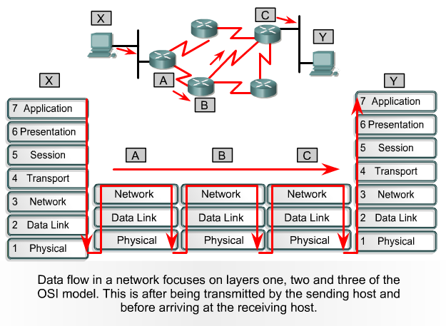
Dòng dữ liệu trên mạng

Slide 30
IP Header
IP Header
1
IP Header
1
1
IP Header
1
Frame Header
IP Header
I
Frame Header
IP Header
IP Header
1
I
IP Header
1
1
Frame Header
IP Header
1
I
1

Slide 31
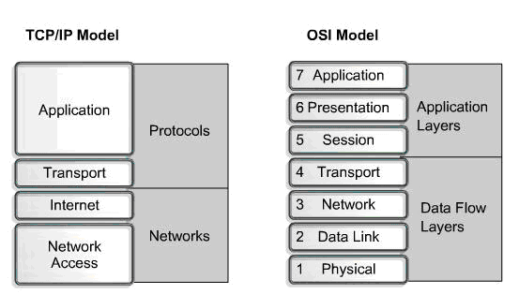
III. MÔ HÌNH TCP/IP

Slide 32
III. MÔ HÌNH TCP/IP
Bộ giao thức liên mạng xuất phát từ công trình DARPA, từ những năm đầu thập niên kỷ 1970.
Vào tháng 3 năm 1982, Bộ Quốc phòng Mỹ chấp thuận TCP/IP thành một tiêu chuẩn cho toàn bộ mạng lưới vi tính truyền thông quốc phòng.
Vào năm 1985, Uỷ ban kiến trúc Internet (Internet Architecture Board) đã dành 3 ngày hội thảo về TCP/IP cho công nghiệp điện toán
Ngày nay, mô hình TCP/IP được áp dụng rộng rãi hơn nhiều so với mô hình OSI.

Slide 33
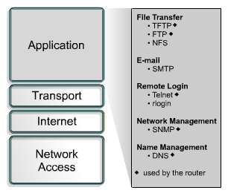
Lớp ứng dụng
Kiểm soát các giao thức lớp cao, các chủ đề về trình bày, biểu diễn thông tin, mã hóa và điều khiển hội thoại. Đặc tả cho các ứng dụng phổ biến.

Slide 34
Lớp ứng dụng
FTP (File Transfer Protocol): là dịch vụ có tạo cầu nối, sử dụng TCP để truyền các tập tin giữa các hệ thống.
TFTP (Trivial File Transfer Protocol): là dịch vụ không tạo cầu nối, sử dụng UDP. Được dùng trên router để truyền các file cấu hình và hệ điều hành.
NFS (Network File System): cho phép truy xuất file đến các thiết bị lưu trữ ở xa như một đĩa cứng qua mạng.
SMTP (Simple Mail Transfer Protocol): quản lý hoạt động truyền e-mail qua mạng máy tính.

Slide 35
Lớp ứng dụng
Telnet (Terminal emulation): cung cấp khả năng truy nhập từ xa vào máy tính khác. Telnet client là host cục bộ, telnet server là host ở xa.
SNMP (Simple Network Management): cung cấp một phương pháp để giám sát và điều khiển các thiết bị mạng.
DNS (Domain Name System): thông dịch tên của các miền (Domain) và các node mạng được công khai sang các địa chỉ IP.

Slide 36
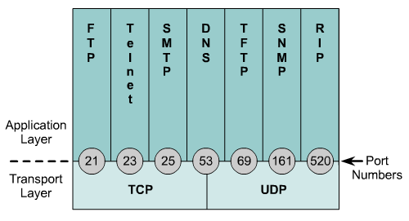
Các cổng phổ biến dùng cho các giao thức lớp ứng dụng

Slide 37
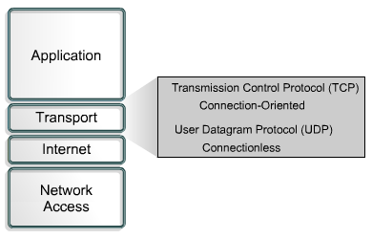
Lớp vận chuyển
Cung ứng dịch vụ vận chuyển từ host nguồn đến host đích. Thiết lập một cầu nối luận lý giữa các đầu cuối của mạng, giữa host truyền và host nhận.

Slide 38
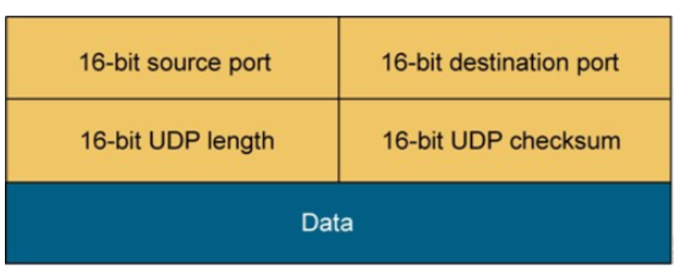
Lớp vận chuyển
UDP (User Datagram Protocol) là một giao thức truyền tải connectionless điển hình.
Một giao thức connectionless sẽ không thực hiện thao tác xây dựng kết nối trước khi truyền dữ liệu mà thực hiện truyền ngay lập tức khi có dữ liệu cần truyền (gọi là kiểu truyền best effort – truyền tổng lực)

Slide 39
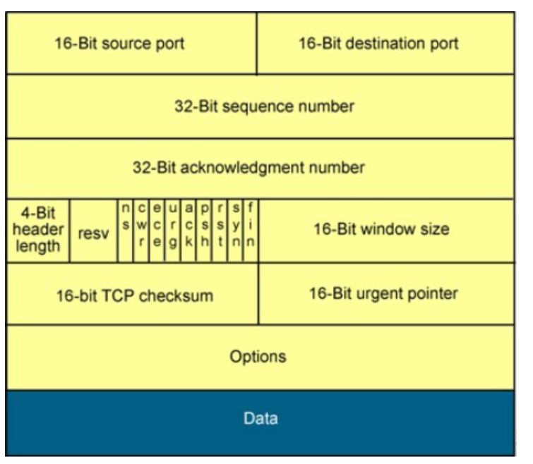
Lớp vận chuyển
Ngược lại với UDP, TCP (Tranmission Control Protocol) là giao thức truyền tải connection-oriented điển hình

Slide 40
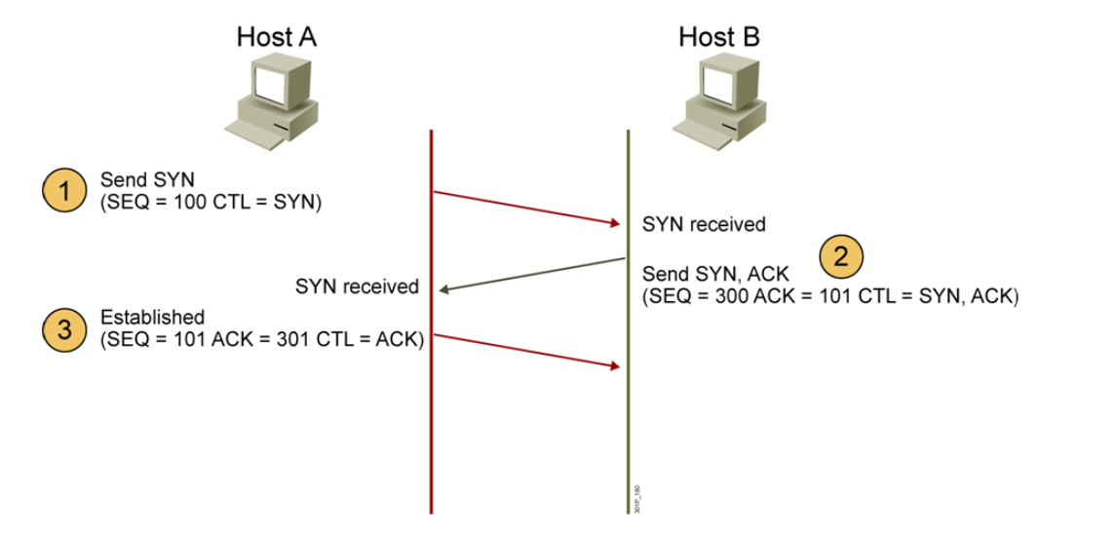
BẮT TAY BA BƯỚC

Slide 41
Lớp vận chuyển
TCP và UDP (User Datagram Protocol):
Phân đoạn dữ liệu ứng dụng lớp trên.
Truyền các segment từ một thiết bị đầu cuối này đến thiết bị đầu cuối khác
Riêng TCP còn có thêm các chức năng:
Thiết lập các hoạt động end-to-end.
Cửa sổ trượt cung cấp điều khiển luồng.
Chỉ số tuần tự và báo nhận cung cấp độ tin cậy cho hoạt động.

Slide 42
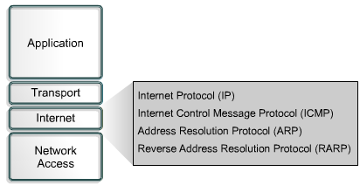
Lớp Internet
Mục đích của lớp Internet là chọn đường đi tốt nhất xuyên qua mạng cho các gói dữ liệu di chuyển tới đích. Giao thức chính của lớp này là Internet Protocol (IP).

Slide 43
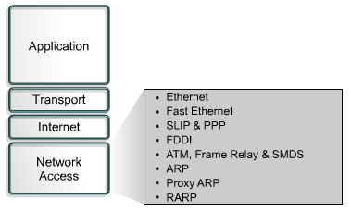
Lớp truy nhập mạng
Định ra các thủ tục để giao tiếp với phần cứng mạng và truy nhập môi trường truyền. Có nhiều giao thức hoạt động tại lớp này

Slide 44
So sánh mô hình OSI và TCP/IP
Giống nhau
Đều phân lớp chức năng
Đều có lớp vận chuyển và lớp mạng.
Chuyển gói là hiển nhiên.
Đều có mối quan hệ trên dưới, ngang hàng.
Khác nhau
TCP/IP gộp lớp trình bày và lớp phiên vào lớp ứng dụng.
TCP/IP gộp lớp vật lý và lớp liên kết dữ liệu vào lớp truy nhập mạng.
TCP/IP đơn giản vì có ít lớp hơn.
OSI không có khái niệm chuyển phát thiếu tin cậy ở lớp 4 như UDP của TCP/IP

Slide 45
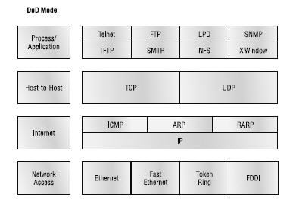
Các giao thức trong mô hình TCP/IP

Slide 46
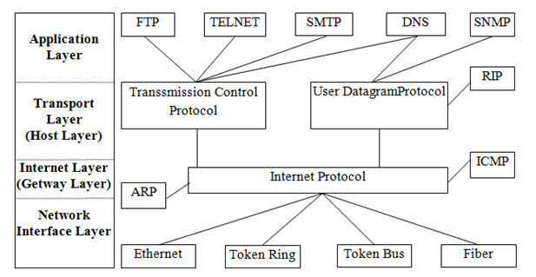
Các giao thức trong mô hình TCP/IP

Slide 47
IV. Phương tiện truyền dẫn
Cáp đồng trục
Cáp xoắn đôi
Cáp quang

Slide 48
Cáp đồng trục (coaxial)
Là kiểu cáp đầu tiên được dùng trong mạng LAN.
Cấu tạo :
Dây dẫn trung tâm : đồng, đồng bện
Lớp cách điện
Dây dẫn ngoài : dây đồng bện
Lớp vỏ plastic bảo vệ.
Ưu điểm : rẻ, nhẹ, dễ kéo dây.

Slide 49
Cáp đồng trục (coaxial)
Tốc độ truyền thông tin thay đổi tùy theo phạm vi hệ thống được triển khai :
LAN: tốc độ 10Mbps ~ 100Mbps, khoảng cách khoảng vài trăm mét (UTP: length < 100 m).
WAN: tốc độ truyền thấp hơn, từ vài chục Kbps đến vài Mbps. Ví dụ: T1 ~ 1,5Mbps, E1 ~ 2Mbps, đường ĐT: 64Kbps

Slide 50
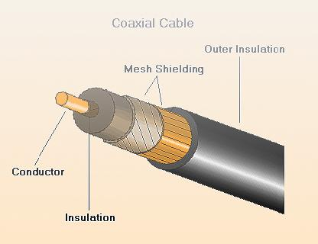
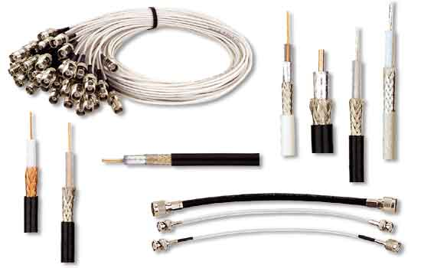
Cáp đồng trục (coaxial)

Slide 51
Cáp đồng trục (coaxial)
Phân loại
Thinnet/Thicknet
Baseband/ Broadband

Slide 52
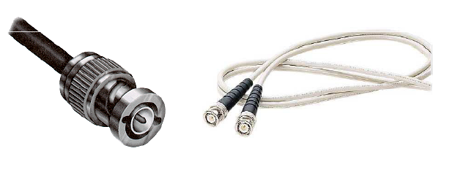
Cáp đồng trục (coaxial)
Cáp thinnet (mỏng) : có đường kính khoảng 6mm, chiều dài tối đa của đoạn cáp là 185m.

Slide 53
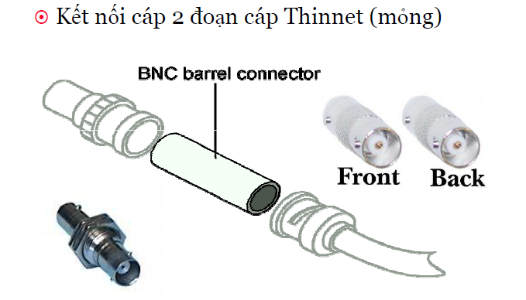
Cáp đồng trục (coaxial)

Slide 54
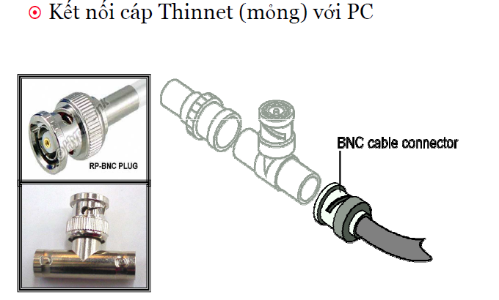
Cáp đồng trục (coaxial)

Slide 55
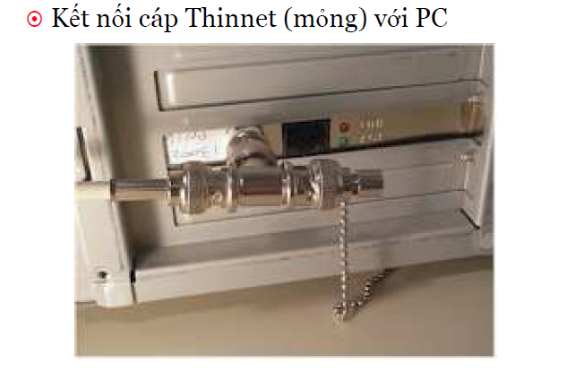
Cáp đồng trục (coaxial)

Slide 56
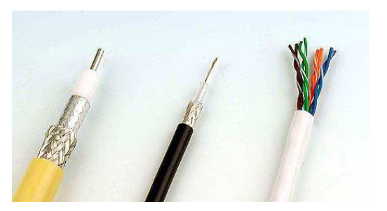
Cáp đồng trục (coaxial)
Cáp thicknet (dày) : có đường kính khoảng 13mm, chiều dài tối đa của đoạn cáp là 500m.

Slide 57
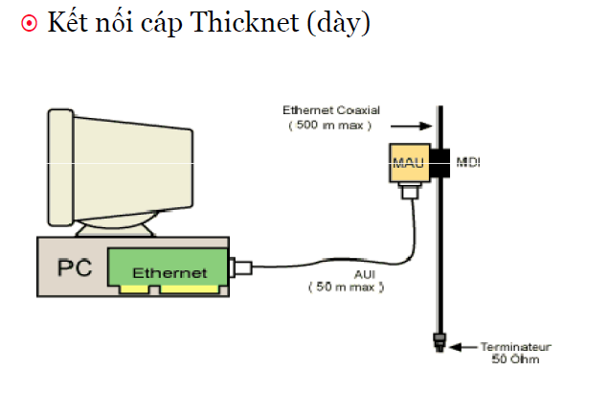
Cáp đồng trục (coaxial)

Slide 58
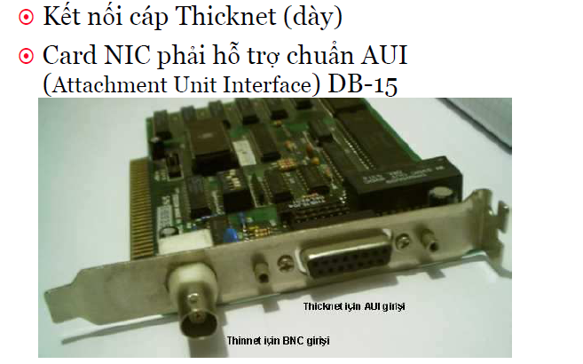
Cáp đồng trục (coaxial)

Slide 59
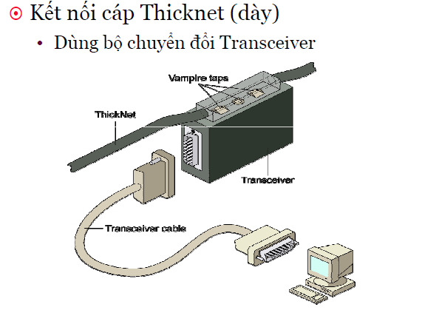
Cáp đồng trục (coaxial)

Slide 60
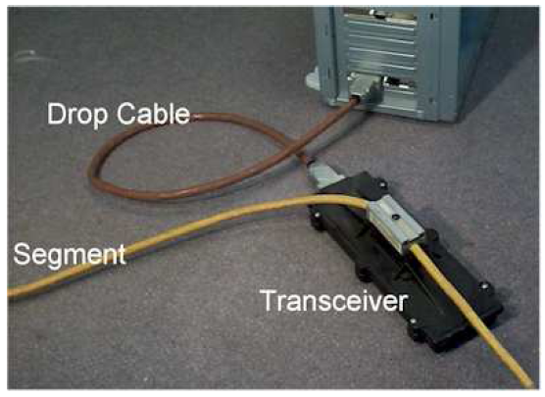
Cáp đồng trục (coaxial)

Slide 61
Cáp xoắn đôi (Twisted – pair)
Gồm nhiều cặp dây đồng xoắn lại với nhau nhằm chống phát xạ nhiễu điện từ.
Giá thành thấp, được sử dụng rộng rãi.
Có 2 loại cáp :
Cáp có vỏ bọc chống nhiễu (STP)
Cáp không có vỏ chống nhiễu (UTP)

Slide 62
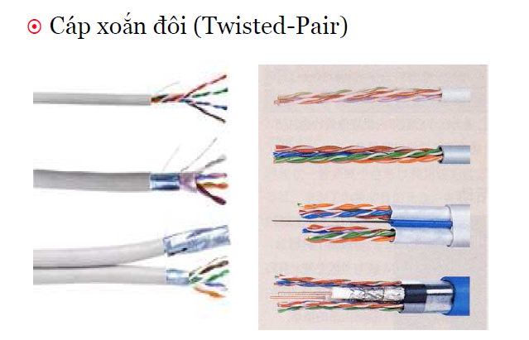
Cáp xoắn đôi (Twisted – pair)

Slide 63
Cáp xoắn đôi Shielded Twisted Pair (STP) Cable
Gồm nhiều cặp xoắn được phủ bên ngoài 1 lớp vỏ đồng bện.
Lớp vỏ có chức năng chống nhiễu từ bên ngoài và chống phát xạ nhiễu từ bên trong.
Lớp chống nhiễu được nối đất để thoát nhiễu.
Tốc độ lý thuyết : 500Mbps, thực tế 155 Mbps với chiều dài 100m.
Dùng đầu nối RJ45.

Slide 64
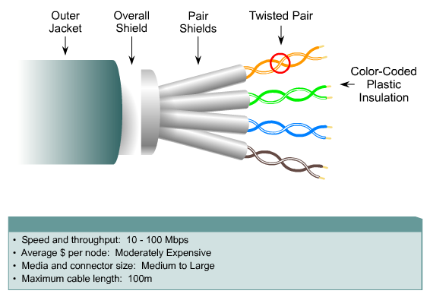
Cáp xoắn đôi Shielded Twisted Pair (STP) Cable

Slide 65
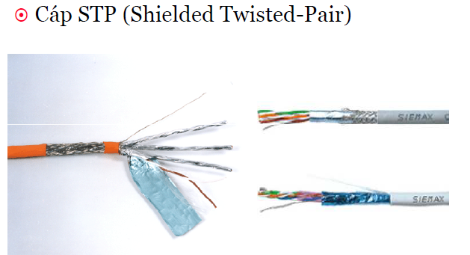
Cáp xoắn đôi Shielded Twisted Pair (STP) Cable

Slide 66
Cáp xoắn đôi Unshielded Twisted Pair (UTP) Cable
Gồm nhiều cặp xoắn như cáp STP nhưng không có lớp vỏ bọc chống nhiễu.
Độ dài tối đa của đoạn cáp là 100m.
Dễ bị nhiễu khi đặt gần các đường dây điện cao thế hoặc các thiết bị có thể gây nhiễu.
Dùng đầu nối RJ45.

Slide 67
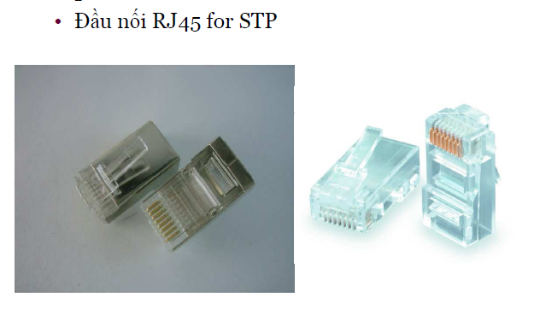
Cáp xoắn đôi Shielded Twisted Pair (STP) Cable

Slide 68
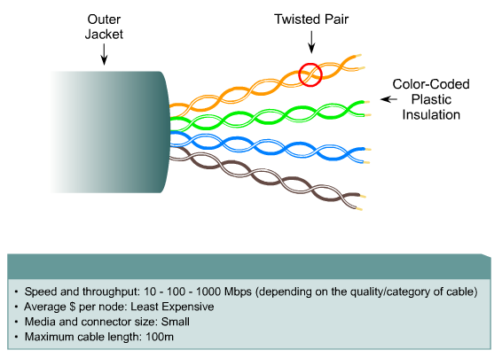
Cáp xoắn đôi Unshielded Twisted Pair (UTP) Cable

Slide 69
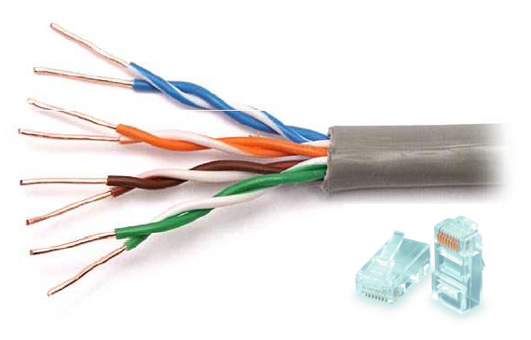
Cáp xoắn đôi Unshielded Twisted Pair (UTP) Cable

Slide 70
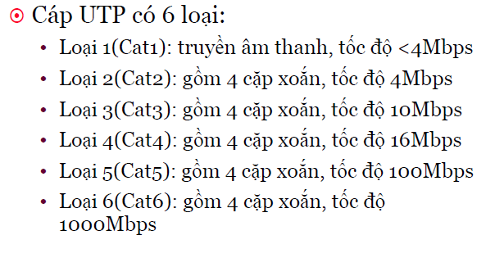
Cáp xoắn đôi Unshielded Twisted Pair (UTP) Cable

Slide 71
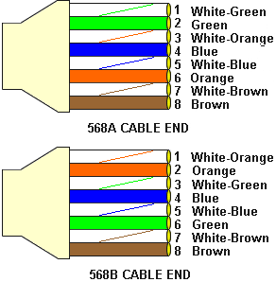
Chuẩn cáp 568A & 568B
Giới thiệu
71

Slide 72
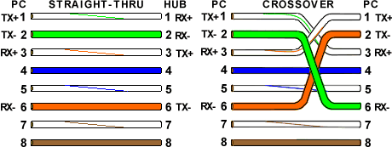
Phương thức bấm Cáp
Giới thiệu
72

Slide 73
Cáp quang (Fiber optic)
Có cấu tạo gồm dây dẫn trung tâm là sợi thủy tinh hoặc plastic đã được tinh chế nhằm cho phép truyền đi tối đa tín hiệu ánh sáng.
Chỉ truyền sóng ánh sáng, không truyền tín hiệu điện, với băng thông cực cao.
Băng thông cho phép đến 2 Gbps.
Chiều dài đoạn cáp có thể dài đến vài km.
Giá thành mắc và khó lắp đặt.

Slide 74
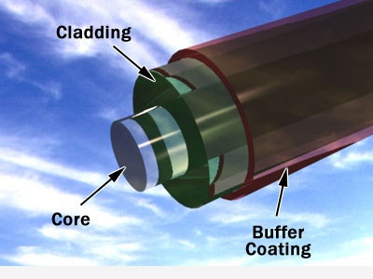
Cáp quang (Fiber optic)

Slide 75
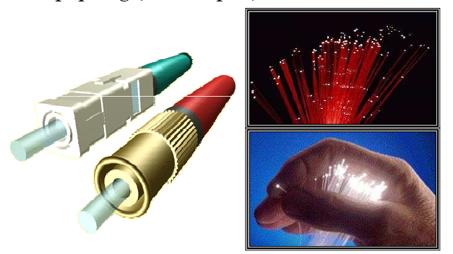
Cáp quang (Fiber optic)

Slide 76
Cáp quang (Fiber optic)
Phân loại
Multimode (đa chế độ) : có thể truyền được nhiều tia sáng trong cùng 1 khoảng thời gian. Khoảng cách truyền không xa bằng single mode.
Single mode (mono mode) : chỉ truyền 1 tia sáng duy nhất trên đường dây trong 1 khoảng thời gian.

Slide 77
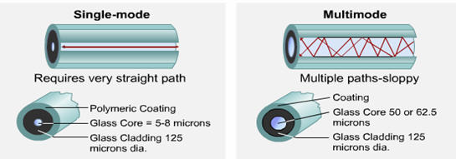
Cáp quang (Fiber optic)

Slide 78
Cáp quang (Fiber optic)
Các loại cáp quang :
Loại lõi 8.3 micron, lớp lót 125 micron (đơn)
Loại lõi 63.5 micron, lớp lót 125 micron (đa)
Loại lõi 50 micron, lớp lót 125 micron (đơn).
Loại lõi 100 micron, lớp lót 140 micron (đa).
Hộp đầu nối cáp quang : khi nối cáp quang vào các thiết bị khác, ta phải thông qua hộp đầu nối (ODF : Optical Distribution Frame)

Slide 79
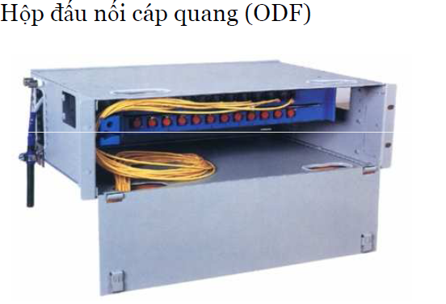
Cáp quang (Fiber optic)

Slide 80
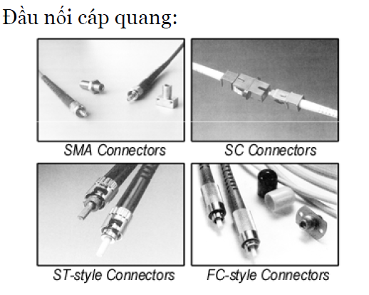
Cáp quang (Fiber optic)

Slide 81
Cáp quang (Fiber optic)
Sau khi lắp đặt cáp quang, ta có thể dùng các thiết bị để đo kiểm cáp quang.
Máy đo cáp quang là :máy đo các thông số về cáp quang, ở đây có thể là thông số về điểm đứt, về suy hao điểm hàn, suy hao toàn tuyến, suy hao adaptor, suy hao đầu nối, công suất phát, công xuất thu, độ nhạy, góc, đường kính sợi, độ tán xạ, nhận biết sợi quang, đo thông mạch…

Slide 82
Cáp quang (Fiber optic)
Máy đo OTDR cáp quang (viết tắt của từ: optical time-domain reflectometer ) là một thiết bị quang tử dùng để kiểm tra xác định đặc tính của sợi cáp quang.
Máy OTDR bơm vào sợi cáp quang cần kiểm tra một dòng xung ánh sáng, xung ánh sáng này chạy dọc trong sợi quang khi gặp điểm lỗi nó sẽ phản xạ trở lại, tại điểm cuối của sợi một số phản xạ trở lại một số phóng ra khỏi sợi, tín hiệu phản xạ trở lại sẽ sẽ bị thay đổi về lượng xung, căn cứ về thay đổi lượng xung này kết hợp với chiều dài ánh sáng phát và thời gian phát xung thiết bị này sẽ xác định được thông số suy hao và chiều dài sợi

Slide 83
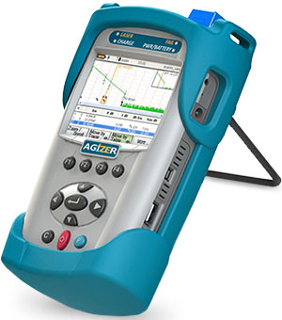
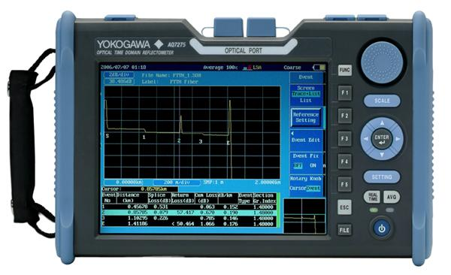
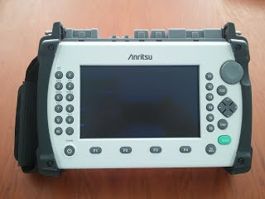
Cáp quang (Fiber optic)
Một số loại máy đo OTDR

Slide 84
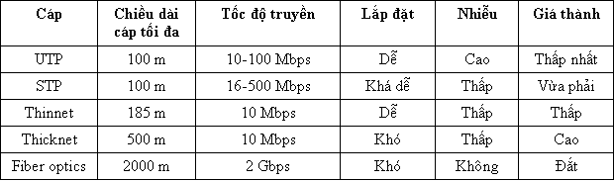
Thông số cơ bản của các loại cáp

